Slide 1
الثالث الثانوي
الصف/ المرحلة
الثاني
الفصل الدراسي
كــــيــــــمـــيـــاء 3
المـــــــــــــــــــــــــــــــــــــــــادة
المواد الصلبة(2) ص34
موضوع الدرس
مــاجـد الــحـكـــمي
اسم المعلم

Slide 2

الــــمــــــواد الـــــصلـــبـــة
قارن بين وحدة البناء والشبكة البلورية.
تقويم:
تدريب 21ص36
وحدات البناء هي وحدات بناء الشبكة البلورية.
2

Slide 3

الــــمــــــواد الـــــصلـــبـــة
سنتعلم اليوم كيف:
1- تصنف المواد الصلبة البلورية.
2. تتعرف على ظاهرة التآصل.
3

Slide 4
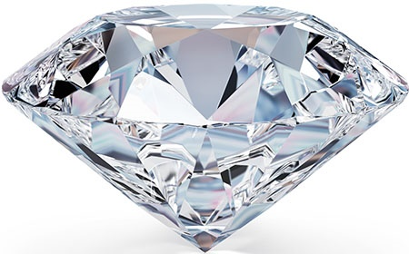
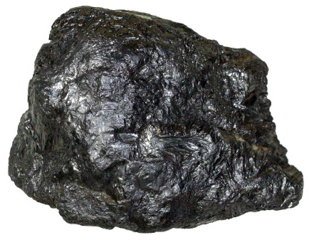
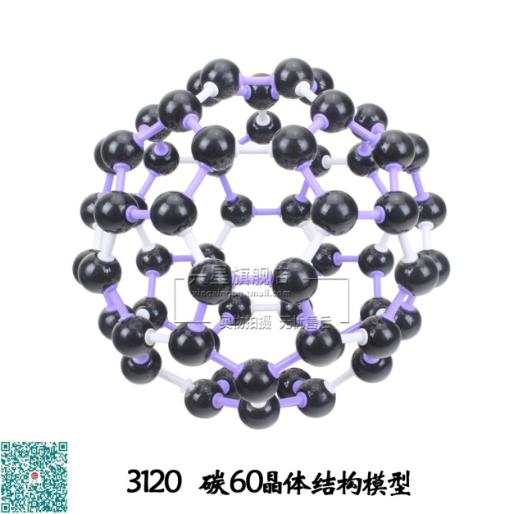
الــــمــــــواد الـــــصلـــبـــة
التهيئة
الألماس
الجرافيت
هل يمكن أن تكون الأشكال المقابلة مكونة من عنصر واحد فقط ؟
البكمنستر فوليرين
4

Slide 5
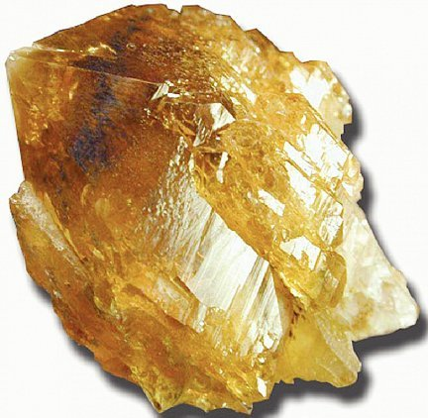
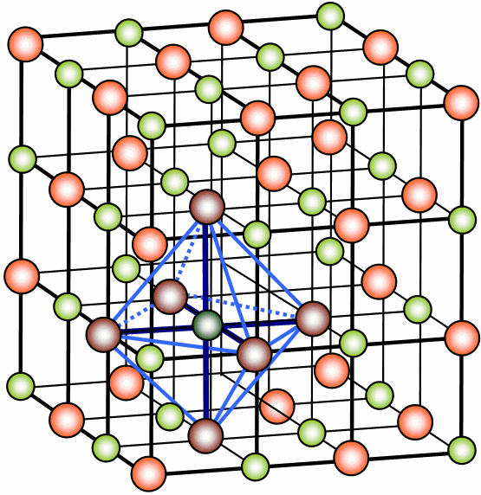
الــــمــــــواد الـــــصلـــبـــة
المادة الصلبة البلورية
هي مادة ذراتها أو أيوناتها أو جزيئاتها مرتبة في شكل هندسي منتظم .
5

Slide 6
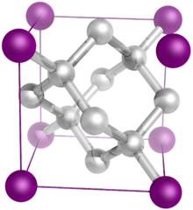
الــــمــــــواد الـــــصلـــبـــة
وحدة البناء
هي أصغر ترتيب للذرات في الشبكة البلورية يحمل التماثل نفسه .
6

Slide 7
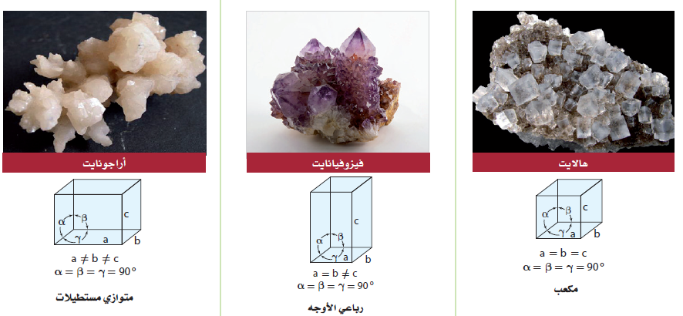
الــــمــــــواد الـــــصلـــبـــة
تصنيف البلورات بناءً على الشكل
يوجد 7 تصنيفات للبلورات بناءً على الشكل .
تختلف أشكال للبلورات بسبب أوجه أو سطوح وحدات البناء ، التي لا تلتقي دائماً في زوايا قائمة.
متوازي مستطيلات
رباعي الأوجه
مكعب
كما أن أطراف تلك السطوح مختلفة في الطول.
7

Slide 8
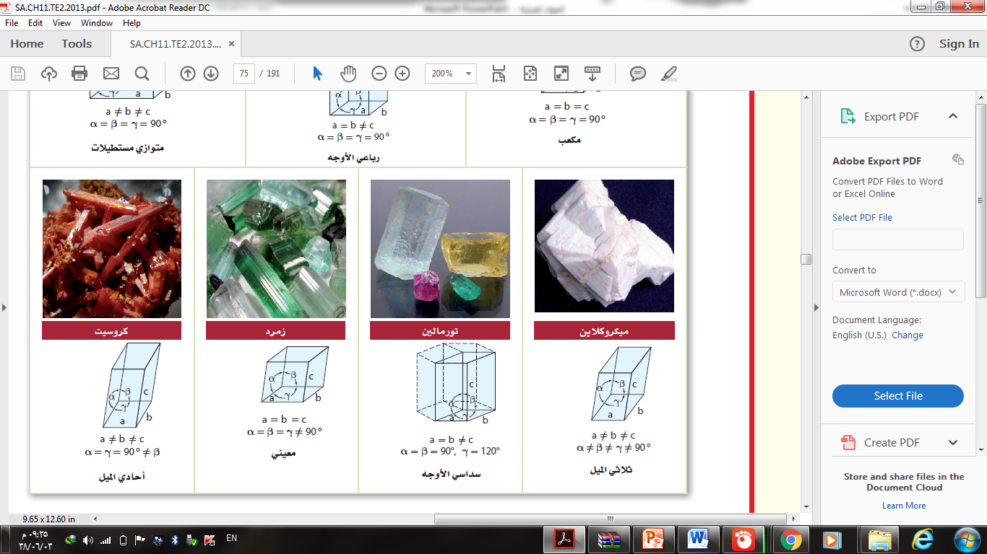
الــــمــــــواد الـــــصلـــبـــة
تصنيف البلورات بناءً على الشكل
يوجد 7 تصنيفات للبلورات بناءً على الشكل .
تختلف أشكال للبلورات بسبب أوجه أو سطوح وحدات البناء ، التي لا تلتقي دائماً في زوايا قائمة.
معيني
ثلاثي الميل
أحادي الميل
سداسي الأوجه
كما أن أطراف تلك السطوح مختلفة في الطول.
8

Slide 9
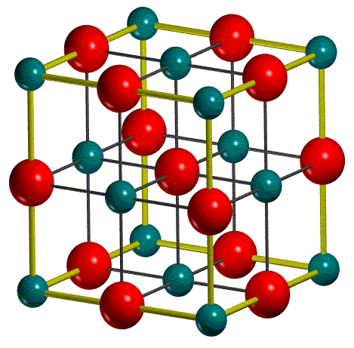
الــــمــــــواد الـــــصلـــبـــة
تصنيف المواد الصلبة البلورية
كيف تم تصنيف المواد الصلبة البلورية؟
1- نوع الجسيمات المكونة لها.
2- كيفية ارتباط هذه الجسيمات بعضها ببعض.
9

Slide 10
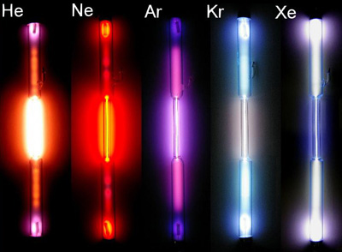
الــــمــــــواد الـــــصلـــبـــة
تصنيف المواد الصلبة البلورية
1- المواد الصلبة الذرية
مثل الغازات النبيلة
حيث تعكس خواصها قوى التشتت الضعيفة بين ذراتها.
10

Slide 11

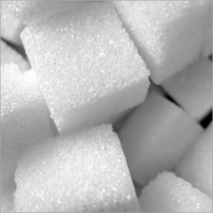
الــــمــــــواد الـــــصلـــبـــة
تصنيف المواد الصلبة البلورية
2- المواد الصلبة الجزيئية
حيث ترتبط الجسيمات في هذه المواد إما بواسطة قوى التشتت أو القوى الثنائية القطبية أو الروابط الهيدروجينية .
مثل : الماء و السكر
11

Slide 12
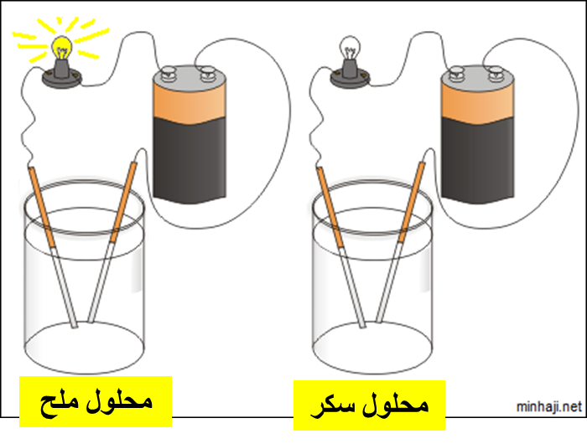
الــــمــــــواد الـــــصلـــبـــة
أذكر السبب فيما يلي :
تدريب
المواد الصلبة الجزيئية رديئة التوصيل للكهرباء والحرارة .
بسبب عدم احتواء المواد الصلبة الجزيئية على أيونات.
12

Slide 13
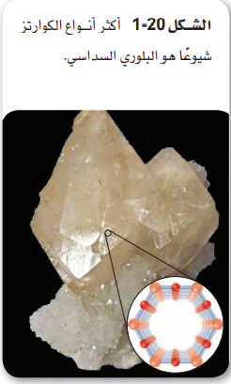
الــــمــــــواد الـــــصلـــبـــة
تصنيف المواد الصلبة البلورية
3- المواد الصلبة التساهمية الشبكية
تستطيع ذرات الكربون والسليكون تكوين مواد صلبة تساهمية شبكية
بسبب قدرتها على تكوين روابط تساهمية متعددة.
مثل : الكوارتز والألماس
13

Slide 14
الــــمــــــواد الـــــصلـــبـــة
تصنيف المواد الصلبة البلورية
الألماس
ظاهرة التآصل
هي ظاهرة وجود عنصر مثل الكربون بثلاث أشكال في الحالة الفيزيائية نفسها.
الجرافيت
البكمنستر فوليرين
( صلبة ، سائلة ، غازية)
14

Slide 15
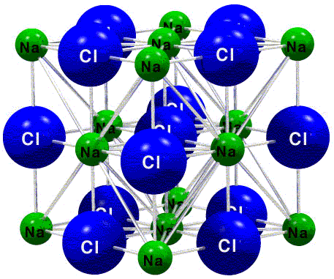
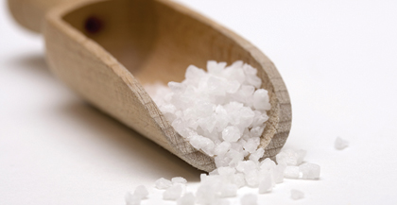
الــــمــــــواد الـــــصلـــبـــة
تصنيف المواد الصلبة البلورية
4- المواد الصلبة الأيونية
يمكن تحديد شكل البلورة وتركيب الشبكة البلورية من خلال نوع الايونات ونسبة وجودها، اذ تعطي قوى التجاذب بين بلورات هذه المركبات الصلابة ودرجة انصهارها العالية.
مثل : ملح الطعام (NaCl)
15

Slide 16
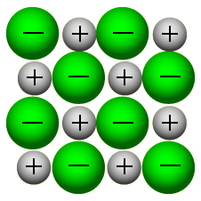
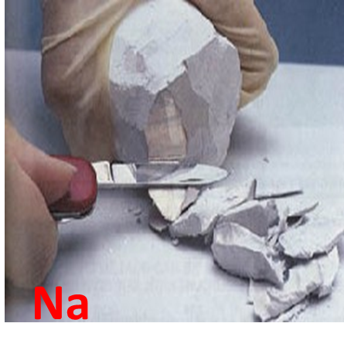
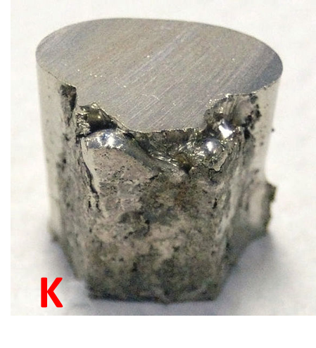
الــــمــــــواد الـــــصلـــبـــة
تصنيف المواد الصلبة البلورية
5- المواد الصلبة الفلزية
مثل : الصوديوم و البوتاسيوم
16

Slide 17
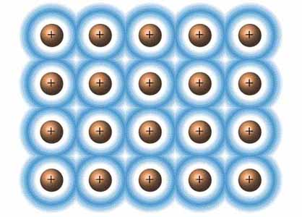
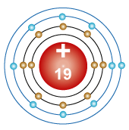
الــــمــــــواد الـــــصلـــبـــة
تصنيف المواد الصلبة البلورية
5- المواد الصلبة الفلزية
تتكون الفلزات الصلبة من أيونات موجبة محاطة ببحر من الالكترونات المتحركة.
17

Slide 18
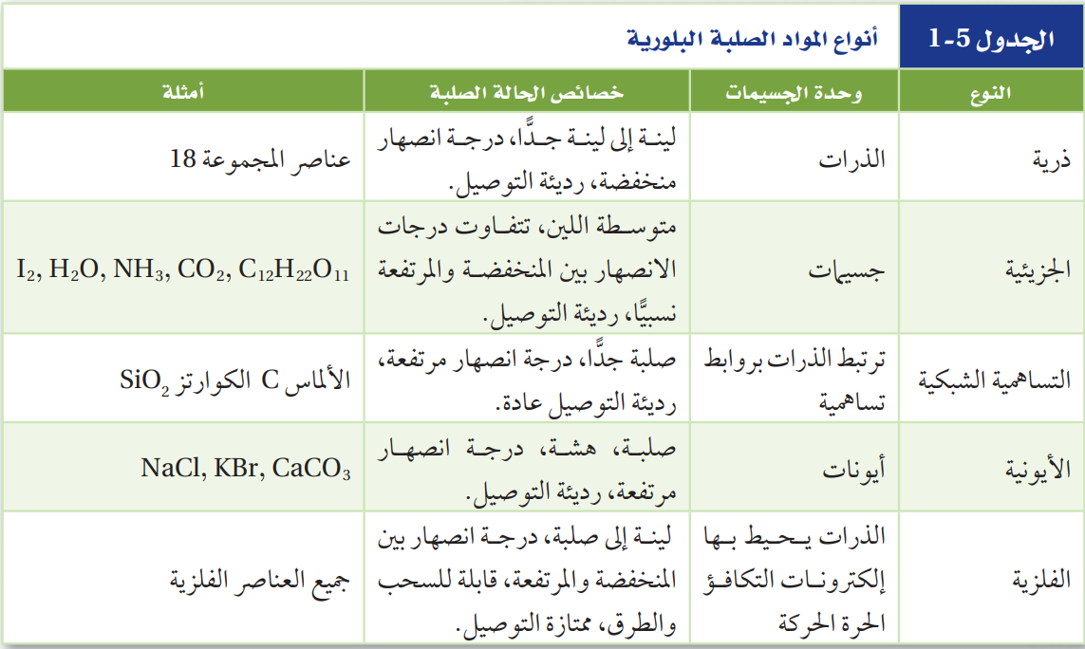
الــــمــــــواد الـــــصلـــبـــة
تصنيف المواد الصلبة البلورية
18

Slide 19
الــــمــــــواد الـــــصلـــبـــة
صف الفرق بين المواد الصلبة الجزيئية والمواد الصلبة التساهمية الشبكية.
تدريب22
ص36
تتكون المادة الصُّلبة الجزيئية من جزيئات ترتبط معا بواسطة قوى تجاذب جزيئية، وهي أضعف من الروابط التساهمية.
في حين تتكون المواد الصُّلبة التساهمية الشبكية من جزيئات ترتبط معا بواسطة روابط تساهمية.
19

Slide 20
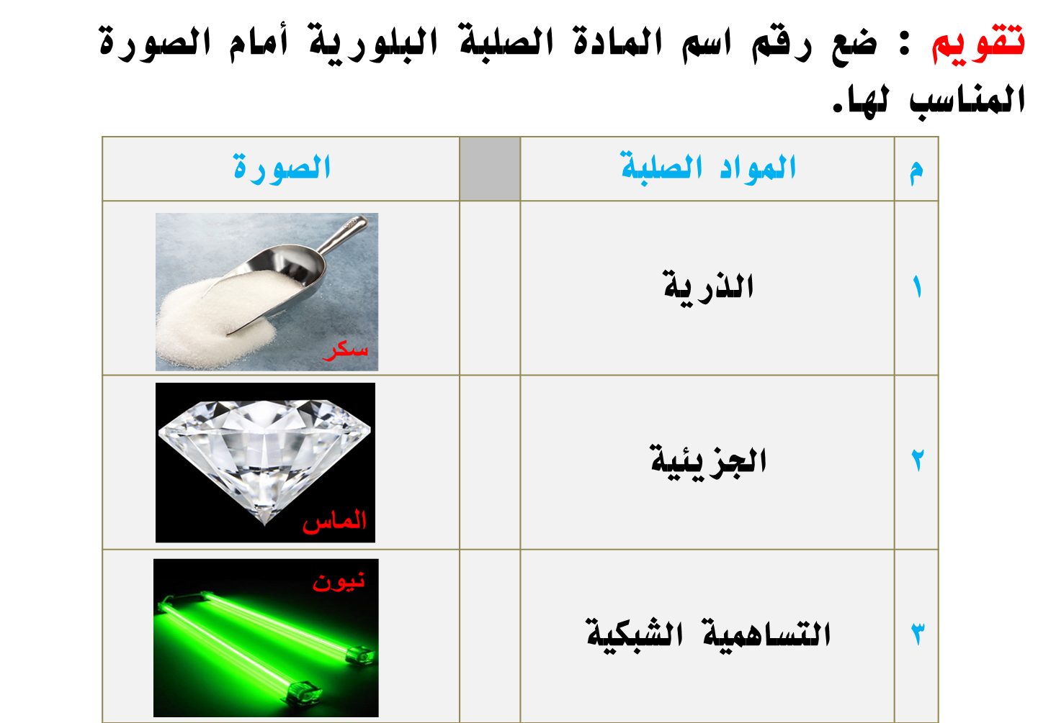
الــــمــــــواد الـــــصلـــبـــة
ضع رقم اسم المادة الصلبة البلورية أمام الصورة المناسب لها ؟
تدريب
20

Slide 21
الــــمــــــواد الـــــصلـــبـــة
اذكر السبب فيما يلي :
1- السكر مركب صلب عند درجة حرارة الغرفة .
2- المواد الصلبة الجزيئية رديئة التوصيل للكهرباء والحرارة .
تدريب
الحل
1- بسبب كتلتها الجزيئية الكبيرة, فالجزيئات الكبيرة تحتوي على الكثير من الروابط الضعيفة.
2- بسبب عدم احتواء المواد الصلبة الجزيئية على أيونات.
21

Slide 22
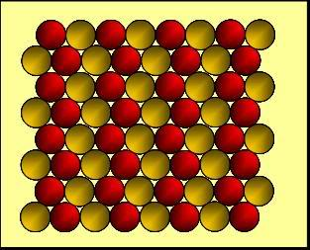
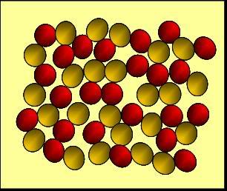
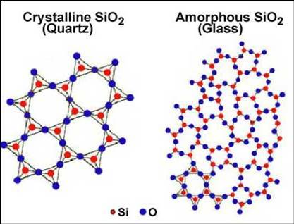
الــــمــــــواد الـــــصلـــبـــة
ثانياً : المواد الصلبة الغير متبلورة
هي المواد التي لا تترتب فيها الجسيمات بنمط مكرر ومنتظم ولا تحتوى على بلورات .
كيف تتكون :
هذه المواد عادة عندما تبرد المواد المنصهرة بسرعة كبيرة بحيث لا تسمح للبلورات بالتكوين.
كوارتز
زجاج
22

Slide 23
الــــمــــــواد الـــــصلـــبـــة
قارن بين ترتيب الجسيمات في المواد الصلبة والسائلة.
تدريب 18
ص36
الجسيمات متقاربة في المواد الصُّلبة أكثر مما هي عليه في المواد السائلة؛ بسبب قوى التجاذب بين الجزيئات؛ حيث َّ تتكرر جسيمات المواد الصُّلبة بصورة منتظمة ومرتبة، في حين لا يحدث ذلك في المواد السائلة.
23

Slide 24
الــــمــــــواد الـــــصلـــبـــة
توقع أي المواد الصلبة تكون غير متبلورة: المادة الصلبة ّالتي يتم تبريد مصهورها ببطء شديد حتى درجة حرارة الغرفة، أم المادة ُّ الصلبة التي يتم تبريد مصهورها بسرعة كبيرة في حوض من الثلج؟
تقويم:
تدريب 25
ص36
24

Slide 25

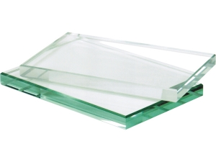

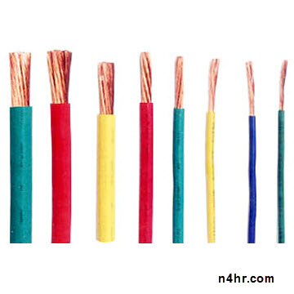
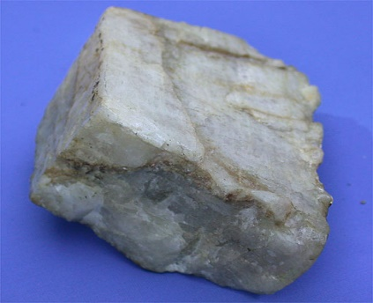

الــــمــــــواد الـــــصلـــبـــة
تعلمنا اليوم:
المواد الصلبة
المواد الصلبة الغير بلورية
المواد الصلبة البلورية
مثل : الزجاج - المطاط
الفلزية
الأيونية
التساهمية الشبكية
الجزيئية
الذرية
25

Slide 26

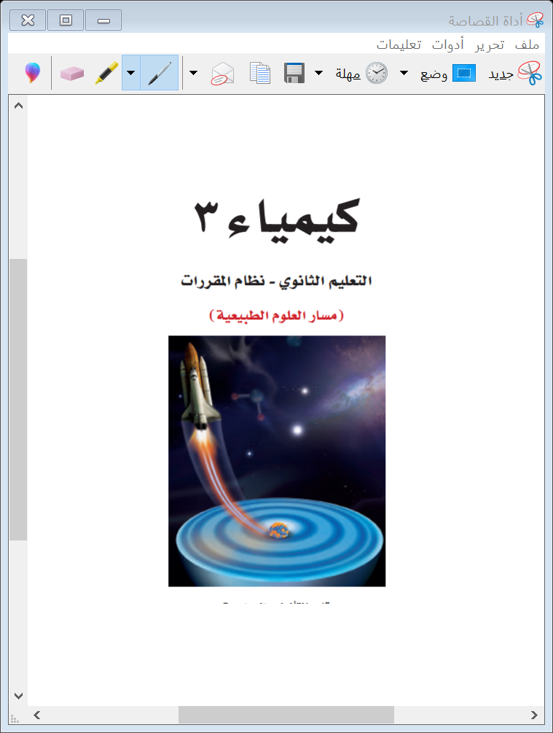
المــــراجـــــــــع:
كتاب كيمياء3 التعليم الثانوي نظام المقررات
(مسار العلوم الطبيعية)
طبعة 1442 – 2020م
الفصل الدراسي الثاني

